Slide 1
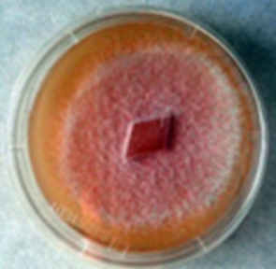
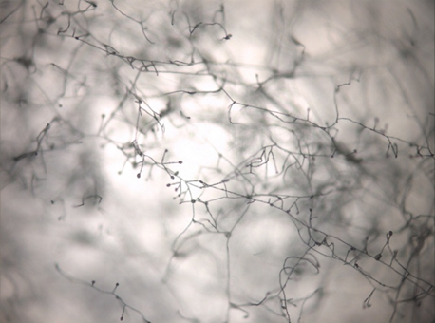
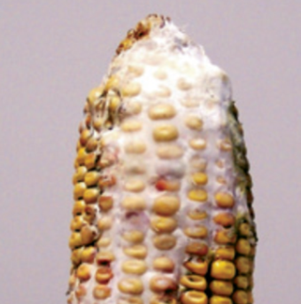
Fusarium verticillioides

Slide 3
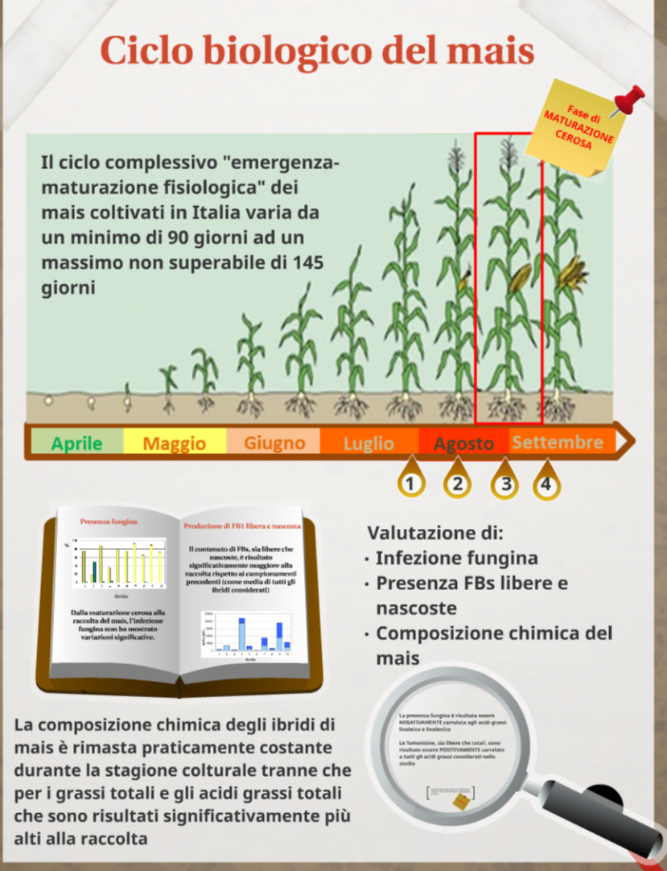
Il ciclo di infezione

Slide 4
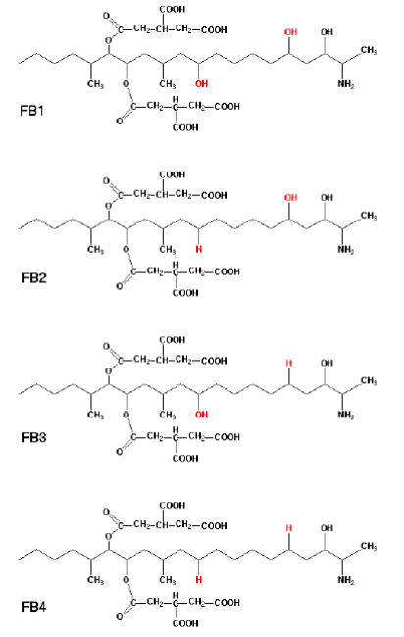
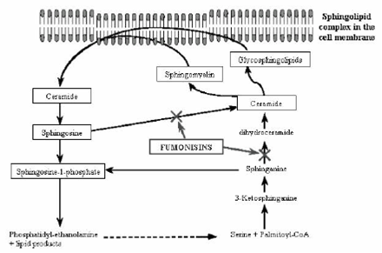

Fumonisine
28 metaboliti tossici con struttura chimica analoga
Struttura simile alla sfingosina precursore chimico degli sfingolipidi (sfingomieline, ceramidi e gangliosidi)
La micotossina più abbondante e tossica è la FB₁
La pianta forma composti mascherati come difesa
FBs sono associate a patologie animali di tipo nefrotossico, epatotossico e carcinomi intestinali ed difetti nella formazione del tubo neurale nell’uomo
1993 lo IARC inserisce la FB₁ nel gruppo 2B possibile agente cancerogeno
(CE) Limiti legali 1126/2007 : 400 µg/kg per gli alimenti a base di mais
200 µg/kg per gli alimenti per l’infanzia
Frisvad et al . 2011, Logrieco et al . 2009

Slide 5
Incidenza dei semi infetti e fumonisine nella fase di raccolta
Code | FAO | Total fungi* | Fusarium † | Aspergillus † | Free FBs | Total FBs
 |  | Incidence of infected kernels (%) |  |  | µg/Kg
H1 | 300 | 46±8.8 | 87±26.1 | 9±6.9 | 495 ± 25 | 934 ± 47
H3 | 600 | 100 | 90±28.8 | 0 | 8839 ± 442 | 18815 ± 941
H8 | 600 | 100 | 58±16.2 | 0 | 2388 ± 120 | 5580 ± 279
H9 | 500 | 82±5.7 | 5±1.6 | 61±18.6 | 3623 ± 182 | 3636 ± 181
H11 | 500 | 78±7.7 | 100 | 0 | < LOQ | 709 ± 35
H12 | 500 | 72±4.0 | 53±15.4 | 3±2.3 | 18819 ± 941 | 22019 ± 1101
H13 | 700 | 80±5.5 | 80±24.8 | 0 | 1333 ± 67 | 3140 ± 157
H14 | 700 | 88±6.5 | 64±19.2 | 2±1.5 | < LOQ | 202 ± 10
H15 | 700 | 100 | 92±29.4 | 0 | 3523 ± 176 | 8678 ± 434
H16 | 700 | 74±7.3 | 78±24.2 | 8±6.1 | 859 ± 43 | 1714 ± 86
* calcolato come % di semi infetti su quelli osservati
† calcolato come % di semi infettati da Fusarium o Aspergillus su semi infetti

Slide 6
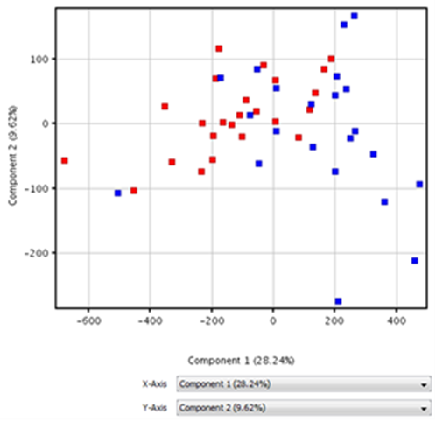
PCA (principal Component Analisys)
PCA score plot degli ibridi di mais in tutte la fasi di crescita raggruppati in base all’alto (Hfb) e basso (Lfb) contenuto fumonisine (fb)
82 composti modificati

Slide 7
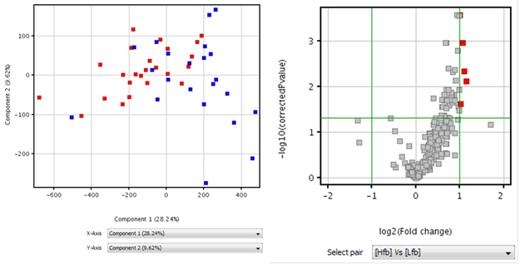
Volcano plot associato a Student’s t test
Up regolata: 9-HODE e Sfingolipidi
Volcano plot degli ibridi di mais in tutte la fasi di crescita raggruppati in base all’alto (Hfb) e basso (Lfb) contenuto fumonisine (fb)
82 composti modificati

Slide 8
Le ossilipine: segnale di comunicazione tra ospite e patogeno acidi grassi polinsaturi ossigenati
Fungo
ppo: psi producing oxygenase
Segnalazione di tipo ormonale
Responsabili della riproduzione fungina
Differenziazione sessuale e asessuale delle spore
Processi di patogenicità
Pianta
LOX: lipossigenasi
Perossidazione non enzimatica
Segnalazione di tipo ormonale
Responsabili della crescita della pianta
Difesa contro i patogeni
Notes:
FUNGO:
Ppo: psi precocius sexual inducer agiscono come segnale extracellulare nella regolazione dello sviluppo delle spore asessuali e sessuali, producing oxygenase. Sono enzimi, sono delle ossigenasi.
Le ossilipine fungine derivano da: 18:1 acido oleico, 18:2 acido linoleico, 18:3 acido linolenico, 20:4 acido arachidonico.
PIANTA:
La formazione di idroperossidi avviene grazie alla presenza di tre gruppi di enzimi: LOX lipossigenasi, α-DOX diossigenasi, FAO ossigenasi fatty acid.

Slide 9
Comunicazione ospite-patogeno
Le ossilipine sono una nuova classe di molecole segnale coinvolte nell’interazione tra pianta e fungo
Le ossilipine fungine sono riconosciute dalle cellule vegetali
Alterazioni nella produzione di ossilipine di pianta
Ossilipine di pianta percepite dal fungo che altera:
Crescita
Sporogenesi
Produzione di MICOTOSSINE
S.A. Christensen, M.V. Kolomiets / Fungal Genetics and Biology 48 (2011) 4–14
Notes:
PIANTA:
9-oxy: fattore di suscettibilità
13-oxy: fattore di resistenza
MAIS
9-HPODE: scatena la sintesi di FB1

Slide 10
Studi preliminari
Crescita di Fusarium verticillioides in condizioni inducenti (CDYM) e non inducenti (CDY) la biosintesi di fumonisine
Sintesi di fumonisina in condizioni inducenti a 15 giorni dall’inoculo
Profilo lipidomico in condizioni inducenti: identificazione di 1224 composti
Studio del genoma mediante software Feature search per la ricerca di geni codificanti per LOX (lipossigenasi) e DOX (diossigenasi: ppo-like)
Geni lds1, lds2, lds3, lox
Analisi dell’espressione dei geni lds1, lds2, lds3, lox
Nelle condizioni inducenti lds1 risulta il più espresso
LDS1 (linoleato diolo sintasi)
trasforma il 18:2 (acido linoleico) in ossilipine come 8R-HPODE e di-HODE

Slide 11
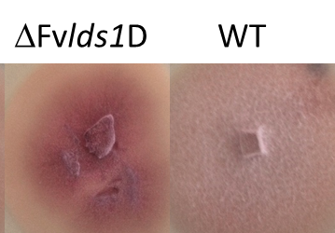
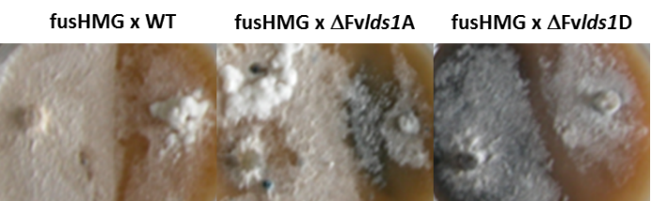
Creazione del mutante Δlds1 di Fusarium verticillioides
Profilo fenotipico
F. verticillioides cresciuto su PDB
ΔFvlds1 produce più conidi e le spore germinano più velocemente
8.4*10⁷± 1.1*10⁶ | 6.4*10⁷ ± 5.6*10⁶ | Conidi/mL
740 ± 82 | 400 ± 45 | Crescita mg/mL (15 dpi)
100 | 81 | Germinazione delle spore (%)
Esperimenti di incrocio sessuale: MAT-1 (il nostro ceppo)/ MAT-2
Formazione periteci dopo 8 settimane di incubazione
6/6 (100%) | 5/6 (83%) | Formazione di periteci in sei incroci

Slide 12
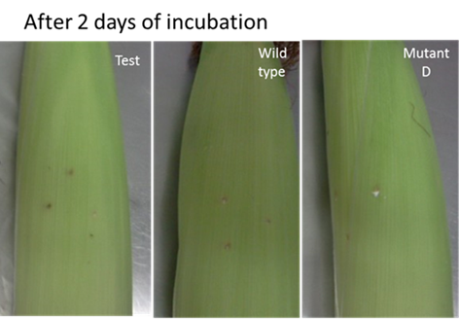
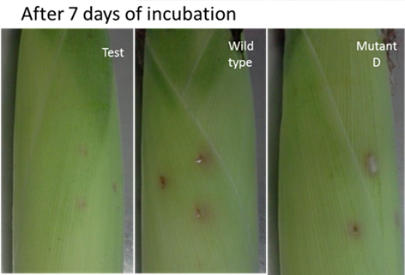
Crescita e virulenza in vivo
Pin-bar inoculation
Spighe inoculate con WT e ΔFvlds1
A 7 dai il mutante genera un’area lesiva più estesa

Slide 13
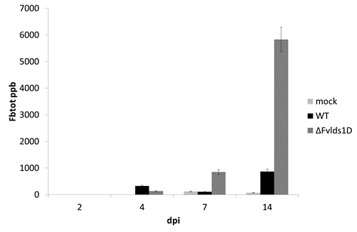
Analisi delle fumonisine totali in planta
Il mutante produce una maggiore quantità di fumonisine
Sottoregolazione dei prodotti di LDS1
Sovraregolazione di 9-HPODE (promotore della sintesi delle micotossine)
Promozione della patogenesi
? ZmLOX3/12

Slide 14
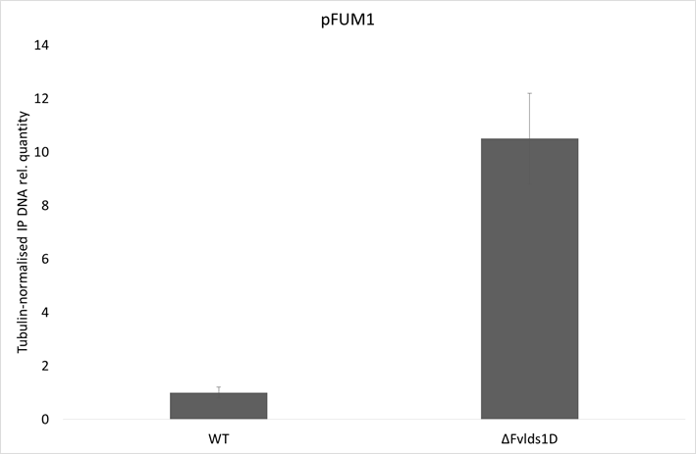
Come fanno le ossilipine ad alterare la sintesi delle fumonisine?
Le ossilipine sono in grado di carbonilare (inattivare) gli enzimi che catalizzano la deacetilazione degli istoni
Un maggior grado di acetilazione degli istoni corrisponde a una maggiore accessibilità della cromatina
ChIP: immunoprecipitazione della cromatina
Il grado di iperacetilazione degli istoni H4 di pfum1 è maggiore nel mutante
Aumento della sintesi di FB1 nel mutante
Notes:
Enzimi coinvolti nei processi di acetilazione e
Carbonilazione inibisce l’attività enzimatica
Le ossilipine hanno la capacità di alterare l’acetilazione degli istoni
Istone H4si trova a livello del promotore di fum1 se iperacetilato (più accessibile) induce la sintesi di FB
FB aumenta nei mutanti in cui è compromessa la sintesi di alcune ossilipine
L’aumento della sintesi di FB può derivare dall’alterazione dei livelli di acetilazione di H4pfum1

Slide 15
Chromatin Immunoprecipitation
(ChIP) procedure
Come si individuano i geni la cui espressione è controllata a livello di modificazioni cromatiniche?
(1) DNA e proteine ​​che interagiscono sono cross-linkati con la formaldeide.
(2) la cromatina è divisa in frammenti di dimensioni approssimativamente uguali e precipitata con un anticorpo coniugato a beads magnetiche e specifico per la modifica in questione
(3) dopo diversi fasi di lavaggio, il complesso precipitato anticorpo-proteina -DNA è de-cross-linkato mediante incubazione a temperatura elevata con NaCl
(4). Il DNA purificato è quantificato da qPCR utilizzando primer specifici o analizzato mediante sequenziamento (ChiP-Seq)

Slide 16

Fungal cell
cerS
9-HODE
PCD
HDAC
FB

